Slide 1
O-IKT SETI ROHU 161
https://interreg-rohu.eu

Slide 2
Facebook
Facebook advertising - hirdetés

Slide 3
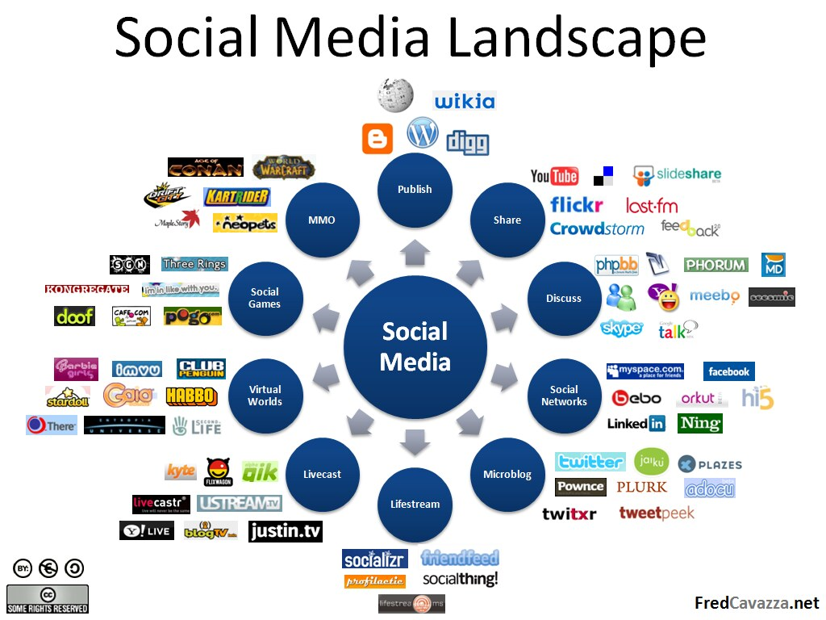
Közösségi média
Forrás: https://www.flickr.com/photos/ralphpaglia/6354852227
Notes:
Offline marketink eszközök: nyomtatott média, prospektusok, TV, rádió …
Online marketing csatornák: weboldal, web alapú hirdetések, tartalom megosztó oldalak, blog, videók, e-mail, KÖZÖSSÉGI MÉDIA

Slide 4
Facebook kommunikációs stratégia
Tűzd ki a céljaidat
Tudd kinek posztolsz
Variáld miről posztolsz
Tervezd meg előre a posztokat
Legyen hirdetési stratégiád
Légy a közösség része
Elemezd ki a teljesítményedet
Forrás: Balog Dávid, https://boommarketing.hu/facebook/profi-facebook-kommunikacios-strategia-7-lepesben//

Slide 5
Ötletek poszt típusokra
Rövid kérdések
Meglepő tény
Nyílt levél
Emeld fel
Top 10
Rejtvény
Egészítsd ki
Linux vagy Windows?
Bőrönd vagy utazótáska?
Kerékpár vagy autó?
Tudtad, hogy a Microsoft Excelt fejlesztő csoport vezetője magyar volt?
Történik valami érdekes dolog, amiről a követőid tudnak
Aki ma a követőd, örülni fog neki, Te pedig egyedi leszel tőle
Kiposztolsz egy képet:
„Találd meg a képen az iPhone-t
a kedvenc könyvem a ______
eddig ____ db fát ültettem,
a városban a _______
tetszik a legjobban
Top 10 hiba
Top 10 kifogások
Forrás: Wolf Gábor, https://www.marketingcommando.hu/poszt-tipusok//

Slide 6
Facebook Hirdetés
Formátum
Videó
Elhelyezés
Asztali számítógép
Kép
Galéria
Bejegyzéshez kötődő aktivitás
Oldalkedvelés
Mobil telefon
Instagram
Messenger
Forrás: https://www.facebook.com/business/ads-guide

Slide 7
Mennyibe kerülnek a Facebook-hirdetések?
Hogyan?
Költségkeret
Hol vásárolhatsz hirdetést
Az oldaladon
Célközönség
Kreatív tartalom
Hirdetéskezelőben
Forrás: https://www.facebook.com/business/ads/pricing

Slide 8
Forrás: https://blog.hubspot.com/blog/tabid/6307/bid/33319/10-examples-of-facebook-ads-that-actually-work-and-why.aspx

Slide 9
Forrás: https://blog.hubspot.com/blog/tabid/6307/bid/33319/10-examples-of-facebook-ads-that-actually-work-and-why.aspx

Slide 10
Forrás: https://blog.hubspot.com/blog/tabid/6307/bid/33319/10-examples-of-facebook-ads-that-actually-work-and-why.aspx

Slide 11
Forrás: https://blog.hubspot.com/blog/tabid/6307/bid/33319/10-examples-of-facebook-ads-that-actually-work-and-why.aspx

Slide 12
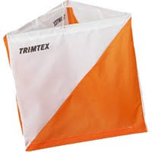
Köszönöm a figyelmet!
„Jelen prezentáció tartalma nem feltétlenül tükrözi az Európai Unió hivatalos álláspontját.”

